Slide 1
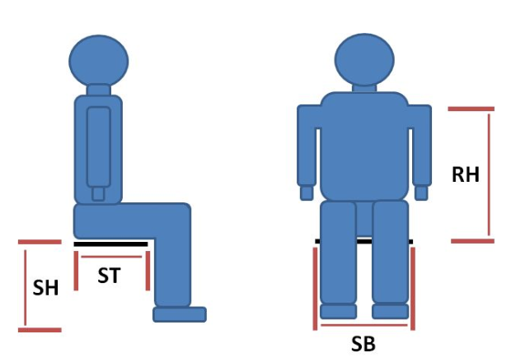
Sitzbreite
Sitztiefe
Sitzhöhe
Rückenhöhe
Unterschenkellänge
Gewicht
Notes:
Fahreigenschaften und viele Bauteile individuell einstellbar: Sitz- und Rückenlehne, Arm- und Kopfstützen, Fußstützen
(SB) -Je breiter ein Rollstuhl ist, desto schwieriger wird das Durchfahren von Engstellen. Die Gesamtbreite des Rollstuhls ist auch abhängig von der Art des Rahmens, den Greifreifen (eng/weit) und dem Sturz der Antriebsräder.
(ST) Die richtige Sitztiefe ermöglicht eine ausgewogenen Druckverteilung sowie eine stabile Beinführung über die gesamte Sitzfläche.
-Eine zu lange Sitztiefe bedeutet eine schlechte Sitzhaltung.
(SH) vorne/hinten Sitzgefälles, entscheidend für die Sitzstabilität und das effiziente Antreiben des Rollstuhls ist, unterscheidet man bei der Sitzhöhe zwischen vorderer Sitzhöhe und hinterer Sitzhöhe.
Sitzeinheit: Optimal = stabile, eingebettete Sitzbasis
- Soll Halt bieten und ein Nach-vorn-Rutschen verhindern
- anatomisch angepasster Sitz verhindert zudem die Gefahr von Druckgeschwüren (Dekubitus)
- muss der Oberschenkellänge des Nutzers angepasst sein, damit er bequem sitzen kann
(USL) bestimmt die Höhe des Fußbretts -> mindestens 3 cm Abstand zum Boden haben
Sitzkissen: Druckverteilung und Druckentlastung, Nutzer stabilisiert, Fehlhaltungen korrigieren hilft oder für eine bessere Luftzufuhr sorgt
Sitzgefälle: Mit einer Sitzfläche, die vorn höher ist als hinten, kann der Nutzer die Greifreifen der Räder bequemer und effektiver bewegen
- Sicherer Sitz, Sitzgefälle sollte individuell entsprechend den Anforderungen des Nutzers angepasst werden
Sitzposition: Optimal = Sitzposition relativ weit hinten -> erleichtert das Erreichen der Greifreifen, erhöht die Kippsicherheit und die seitliche Stabilität des Rollstuhls
Rückenhöhe / Rückenwinkel: Die Rückenhöhe ist von der Rumpfkontrolle/Sitzstabilität des Nutzers abhängig, somit richtet sie sich nach dem Behinderungsbild. Grundsätzlich hoch genug sein, um ausreichend Halt zu bieten, aber nicht höher als nötig -> möglichst aktives Sitzen (Bewegungsfreiheit des Oberkörpers) und damit einfaches Antreiben des Rollstuhls zu fördern.
Als Orientierung dient der Bereich zwischen den unteren Rippenbögen bis zum Schulterblatt. Der Rückenwinkel sollte vor allem bei hoher Rückenlehne nicht zu aufrecht sein, um ein Rutschen zu vermeiden.
(RH) Wird der Rollstuhl ganztägig genutzt, sollte die Rückenhöhe etwa bis zu den unteren Rippenbögen reichen, um die Beweglichkeit nicht einzuschränken. Entscheidend ist auch das Zusammenspiel zwischen Rückenhöhe und Rückenwinkel.

Slide 2
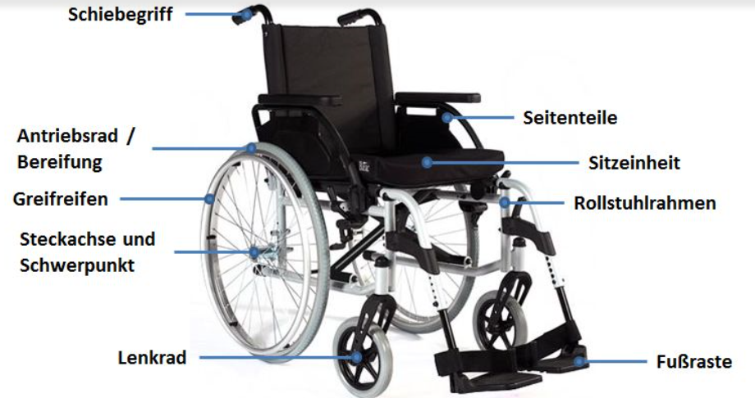
Notes:
Die Rahmenlänge (langer oder kurzer Rahmen) richtet sich nach der Körpergröße und der bevorzugten Sitztiefe des Nutzers. Aktiv-Rollstühle sind wahlweise mit Falt- oder Starrrahmen erhältlich.
Für komfortables Sitzen muss die Auflagefläche auf Sitz und Rückenlehne passend für den Nutzer sein. Die Sitztiefe und -breite sowie die Höhe und Breite der Rückenlehne sind bei vielen Modellen einstellbar.
Die Seitenteile wirken stabilisierend auf den Rollstuhl und schützen vor Schmutz und Nässe. Die Armstützen werden auf den Seitenteilen montiert.
Größere Räder bieten mehr Fahrkomfort durch geringeren Rollwiderstand vor allem im Außenbereich, kleinere Räder sind wendiger. Die Radgrößen richten sich nach der Körpergröße des Nutzers und der gewünschten Sitzhöhe, wobei viele Nutzer die erhöhte Sitzposition durch größere Antriebsräder vorziehen.
Luft-Bereifung oder pannensichere Bereifung mit jeweils unterschiedlichen Profilen. Wichtig bei der Wahl der Reifen sind vor allem Grip, Rollwiderstand, Pannensicherheit und Komfort. Komplett pannensichere Vollgummireifen sind allerdings schwer und haben einen hohen Rollwiderstand.
Der Schwerpunkt hat entscheidenden Einfluss auf die Fahreigenschaften eines Rollstuhls: Ein möglichst tiefer Schwerpunkt ist vorteilhaft: Je näher der Schwerpunkt an der gedachten Verbindungslinie zwischen den Achsaufnahmen liegt, desto wendiger ist der Rollstuhl. Ungeübte Nutzer sollten den Schwerpunkt so einstellen lassen, dass der Rollstuhl stabil steht und nicht nach hinten kippen kann (Kippschutz). Bei Aktiv-Rollstühlen kann der Schwerpunkt sehr genau eingestellt werden.
- Lenkräder Radstand: Die Lenkkopfachse der Lenkräder muss immer im 90°-Winkel zum Boden stehen, damit der Rollstuhl stabil ist
Lenkradgabeln: Dienen der Befestigung der Lenkräder. Ihre Größe hat Auswirkungen auf die Sitzhöhe, ihre Neigung auf den Nachlauf. Je größer der Nachlauf, desto besser die Geradeauslaufeigenschaften des Rollstuhls. Je kleiner der Nachlauf, desto wendiger der Rollstuhl.

Slide 3
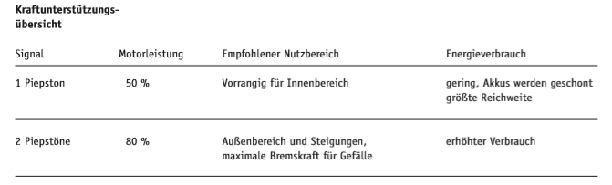
Außenbereich
erhöhtes Maß an Fahrstabilität und kontrollierte Lenkung
Sicherheit bei Steigungen, unebenem Boden
Kantensteigfähigkeit
Notes:
Der Grad der Unterstützung (Motorleistung) kann an jedem Rad und bei Bedarf individuell vorgewählt werden.
Lenkräder: verschiedenen Größen für den Innen- oder Außenbereich, mit Luft- oder Vollgummireifen, teilweise zum Transport abnehmbar. Luftreifen gleichen Bodenunebenheiten besser aus, weisen aber höheren Rollwiderstand auf. Raddurchmesser: Kleine Lenkräder sind besonders wendig, leichter lenkbar und benötigen beim Schwenken weniger Platz, sind aber nur bedingt für den Außenbereich geeignet. Größere Lenkräder bieten mehr Fahrkomfort, vor allem im Freien lassen sich Hindernisse einfacher bewältigen.

Slide 4
Richtwerte aus bestehendem Radnarbenantrieb:
Vergleich: e-motion M12
Motor Nennleistung: 2x 150W
Nickel-Metall-Hybrid-Akku : 2x 24 V - 2x 3,0 Ah – 2kg
Gewicht je Antriebsrad: 10kg
Maximale Zuladung: 120kg
Reifenluftdruck: 6 bar
Max. Reichweite: 12km
Notes:
Die Reichweite variiert stark in Abhängigkeit vom befahrenen Gelände und den vorherrschenden Fahrbedingungen. Bei optimalen Fahrbedingungen (ebenes Gelände, frisch aufgeladene Akkus, Motorleistung 50 %, Umgebungstemperatur von 20 °C, gleichmäßige Bewegung/Fahrt) kann die angegebene Fahrreichweite erreicht werden.

Slide 5
Hardwareanforderungen
Akku
Nickel-Metallhydrid
Ladezustand wird überwacht
RTOS
Einhaltung von Zeitbedingungen
Vorhersagbarkeit des Systemverhaltens
Notes:
hohe Energiedichte
nutzbare Lebensdauer = mehrere Jahre, abhängig von Nutzung und Lagerungsbedingungen
haltbarer als herkömmliche Akkus und niedrigerer Kapazitätsverlust
Nicht zu viel Gewicht
·2 grüne LED's leuchten: 60 - 100 % Ladekapazität ·2 orange LED's leuchten: 20 - 60 % Ladekapazität ·Rote LED leuchtet: 20 % Ladekapazität ·1 rote LED blinkt: < 10 % Ladekapazität Rote LED leuchtet: Fahrt sofort beenden und Akkus nachladen ·Der Ladezustand wird zusätzlich auch durch ein akustisches Signal angezeigt. Nachdem 10 % oder weniger Ladekapazität erreicht sind, ertönen jede Minute jeweils 4 Signaltöne.
Automatische Selbstabschaltung
-Um Energie zu sparen
-aktiviert, wenn der Antrieb eingeschaltet, aber 30 Minuten lang nicht genutzt wurde. Eine Erhöhung der Selbstabschaltzeit auf 120 Minuten ist möglich und kann von Ihrem Fachhändler oder Therapeuten eingestellt werden.
· Vor der Selbstabschaltung wird für die Dauer von 2 Minuten eine leichte Bremsfunktion aktiviert. Eine Bewegung des Rades ist hierbei noch möglich, jedoch nur mit entsprechendem Kraftaufwand.
· Soll die Selbstabschaltung innerhalb dieser zwei Minuten aufgehoben werden, genügt ein Einschalten mit dem Ein/Aus Schalter · Nach der zweiminütigen leichten Bremsfunktion schaltet der e·motion vollständig ab.
· Eine Selbstabschaltung nach zwei Minuten erfolgt auch dann, wenn ein Störfall vor oder während des Betriebs auftreten sollte

Slide 6
Anforderungen - RTOS
Rechtzeitigkeit
Gleichzeitigkeit
Determiniertheit
Unterbrechbar durch Interrupts und Traps
Notes:
Angemessene Reaktionszeit
Reaktionszeit je nach Wichtigkeit der Aufgabe ==> Jeder Task / Prozess / Thread hat eine Priorität
Festlegen der Prozess-Priorität jedes einzelnen Prozesses, Festlegen der Scheduling-Strategie bei gleicher Priorität (Round Robin oder FIFO)
Verzögerungsverhalten vorhersagbar
stabiler Betrieb rund um die Uhr l u.U. jahrelang l definierte Reaktionszeiten l effizienter Prozesswechsel (geringer Prozesskontext) l Interruptbehandlung l echtzeitfähiges Scheduling l Prozesssynchronisation l Semaphore, Mutex, etc. l echtzeitfähige Prozesskommunikation l Zeitdienste l absolute, relative Uhren, Timeouts, Weckdienste, etc. l einfaches Speichermanagement l Unterstützung für Ein-/Ausgabe l z.B. Zugriff auf Hardware-Register l Unterstützung für Buskommunikation l z.B. zum Senden/Empfangen von CAN-Botschaften l Konfigurierbarkeit l z.B. Allokierung von Speicherbereichen, Scheduling Algorithmus l Skalierbarkeit l optionale Komponenten sollten nur bei Bedarf implementiert werden l minimaler Speicherbedarf|
Ziele: einige Prozesse sind wichtiger als andere und haben höhere Priorität l kritische Prozesse verdrängen weniger wichtige l vorhersagbare Laufzeiten sind wichtiger als optimaler Gesamtdurchsatz l kurze kritische Bereiche l sofortige Bearbeitung anstehender Aufträge (Ein-/Ausgabe)

Slide 7
Anforderungen - Benutzbarkeit
ergonomische Gestaltung der Benutzungsschnittstelle
Angemessenheit der Aufgaben
Erlernbarkeit
Robustheit bzgl. Fehlern

Slide 8
Qualitätsanforderungen
Performanz
Antwortzeiten, Speicherkapazität
Zuverlässigkeit
Änderbarkeit/Wartbarkeit
Portabilität

